Slide 1

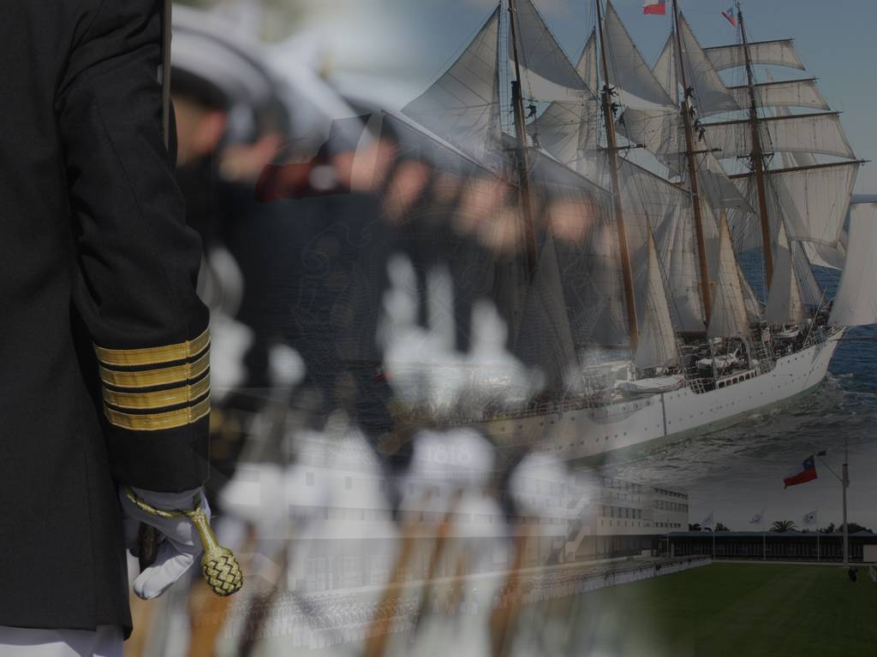
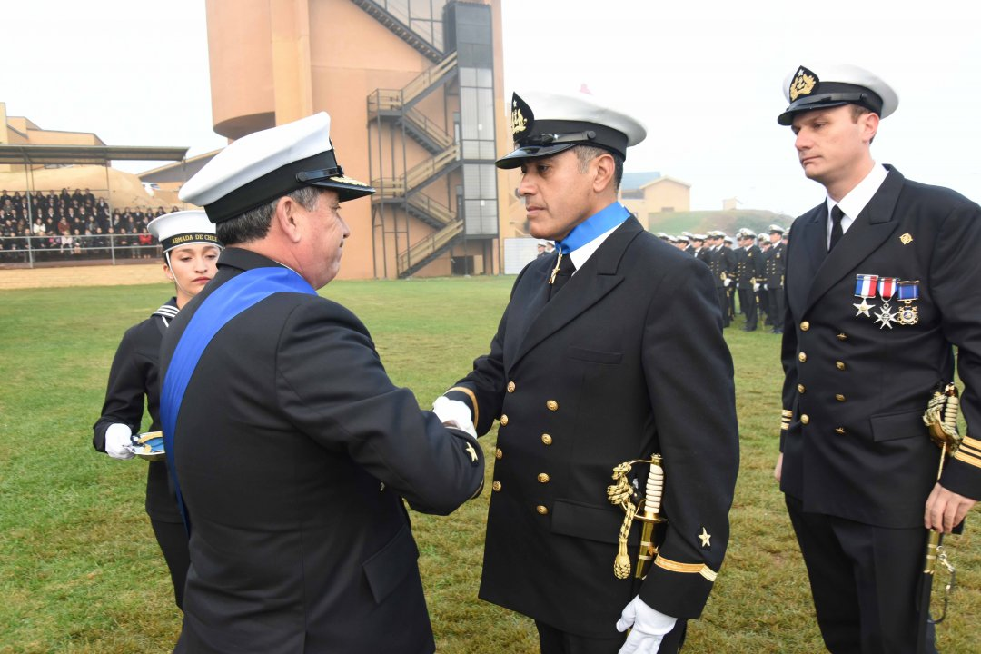
CEREMONIAL NAVAL
U.T. N°5 “NORMAS DE TRATO ENTRE LAS PERSONAS”
HONOR Y PATRIA, EFICIENCIA Y DISCIPLINA
ALEJANDRO FUENTES VALENCIA
TENIENTE PRIMERO
P A T R I O T I S M O
HONOR LEALTAD VALENTÍA INTEGRIDAD DEBER

Slide 2
USTED
SE EVITARÁ EL USO DEL “TÚ” EN EVENTOS FORMALES!!
HONOR Y PATRIA, EFICIENCIA Y DISCIPLINA
P A T R I O T I S M O
HONOR LEALTAD VALENTÍA INTEGRIDAD DEBER

Slide 3
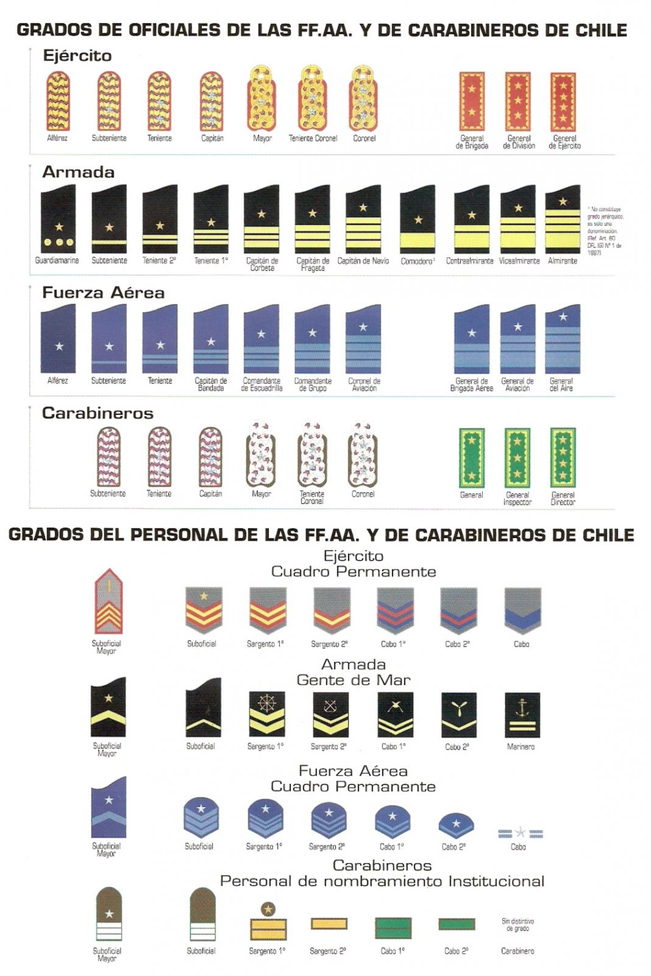
¿ MI?
GAMA
ST
T2°
T1°
CC
CF
CN
CO
CA
VA
ALMTE
HONOR Y PATRIA, EFICIENCIA Y DISCIPLINA
P A T R I O T I S M O
HONOR LEALTAD VALENTÍA INTEGRIDAD DEBER

Slide 4

CMDTE:
LATORRE
HUDSON
VALPARAÍSO
HONOR Y PATRIA, EFICIENCIA Y DISCIPLINA
P A T R I O T I S M O
HONOR LEALTAD VALENTÍA INTEGRIDAD DEBER

Slide 5
PRESIDENTE
Ministros de Estado y Miembros de Tribunales Civiles o Militares
Miembros de Cortes Marciales
Arzobispos y Obispos
Cardenales
Embajadores y Ministros Plenipotenciarios
Miembros del Congreso Nacional
Municipalidades
SU EXCELENCIA
USÍA
SEÑORÍA ILUSTRISIMA
SEÑORÍA ILUSTRISIMA
SU EMINENCIA
HONOR Y PATRIA, EFICIENCIA Y DISCIPLINA
EXCELENTÍSIMO
HONORABLE
ILUSTRE MUNICIPALIDAD
P A T R I O T I S M O
HONOR LEALTAD VALENTÍA INTEGRIDAD DEBER

Slide 6
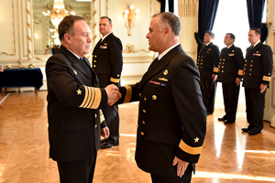
COMODOROS??
LOS CAPITANES DE NAVÍO UTILIZARÁN EL TÍTULO O DENOMINACIÓN DE "COMODORO" CUANDO EJERZAN EN CARÁCTER DE TITULAR EL MANDO DE UNA ZONA NAVAL, DE LA FUERZA DE SUBMARINOS, DE LA AVIACIÓN NAVAL, O DE UNA FUERZA O GRUPO DE TAREA INDEPENDIENTE
HONOR Y PATRIA, EFICIENCIA Y DISCIPLINA
P A T R I O T I S M O
HONOR LEALTAD VALENTÍA INTEGRIDAD DEBER

Slide 7
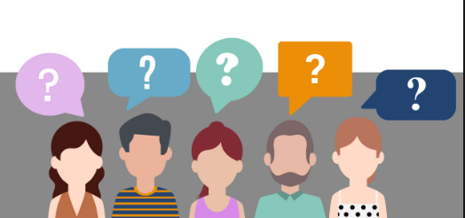
HONOR Y PATRIA, EFICIENCIA Y DISCIPLINA
P A T R I O T I S M O
HONOR LEALTAD VALENTÍA INTEGRIDAD DEBER

